Slide 1
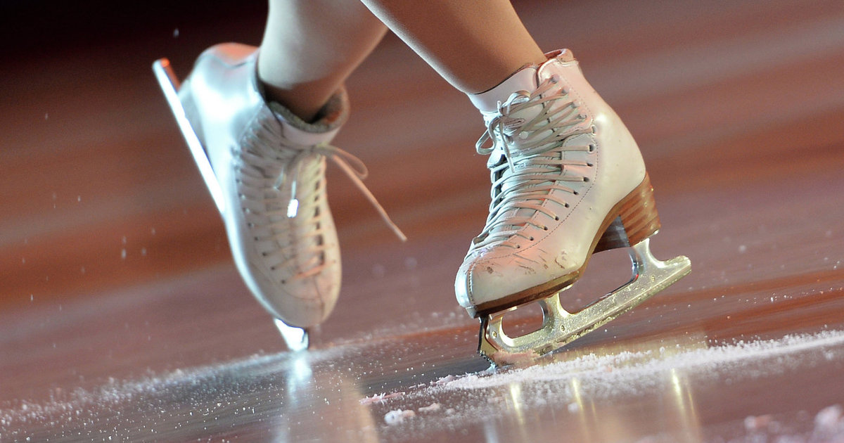
Исследовательская работа по физике
«ПОЧЕМУ СКОЛЬЗЯТ КОНЬКИ?»
Сделала ученица
9 класса В
Сибирёва Виктория

Slide 2
Задачи:
Узнать историю возникновения коньков.
Выяснить, какими были коньки и какими пользуются в настоящее время.
Провести опыты и сделать выводы.

Slide 3
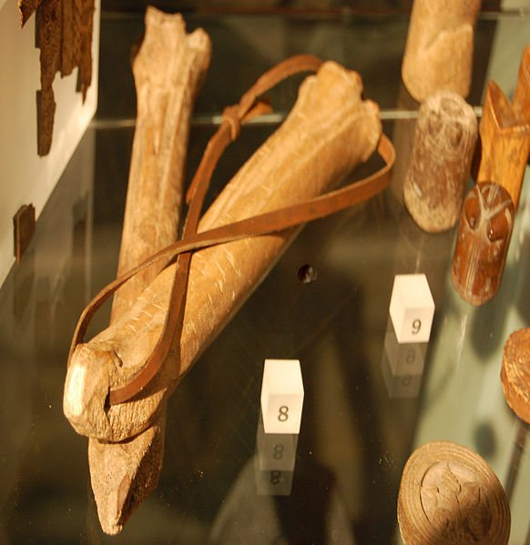
Коньки - одно из древнейших изобретений человечества.

Slide 4
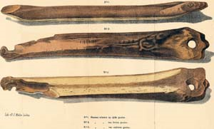
Первые приспособления для передвижения по льду, о которых мы знаем по археологическим раскопкам и из литературы, были сделаны из костей животных.

Slide 5
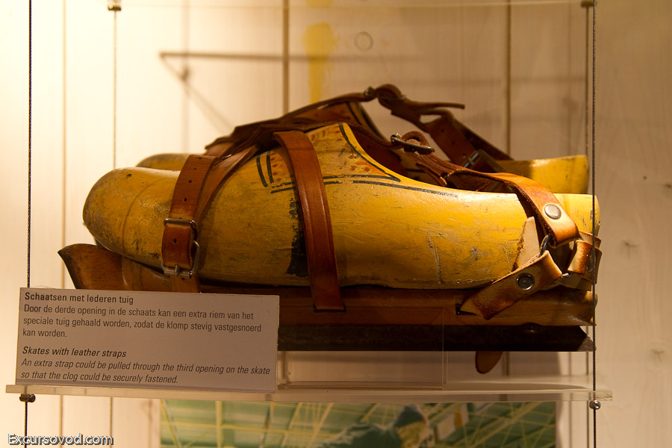
В Нидерландах первоначально роль конька наравне с костями животных выполнял деревянный башмак. Затем к таким башмакам стали приделывать металлические полозья.

Slide 6
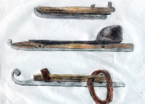
В России костяные коньки появились почти 3 тысячи лет назад. Эти коньки имели три отверстия - два для крепления конька к носку обуви и одно для удержания конька у пятки.

Slide 7
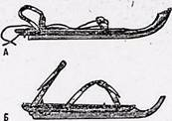
Прототипом современного фигурного конька считается
конек Д. Гейнса.

Slide 8
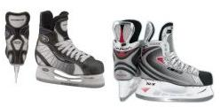
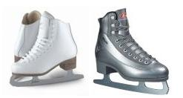
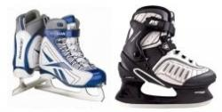
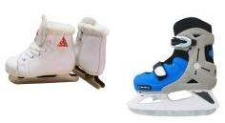
Типы коньков:
Хоккейные
Фигурные
Любительские
Детские

Slide 9
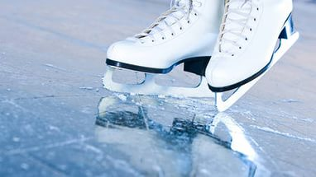
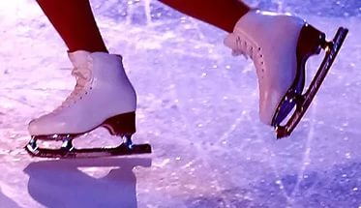
ЧТО ЖЕ ТАКОЕ ТРЕНИЕ?
Трение – это сила, которая прекращает скольжение двух поверхностей относительно друг друга.

Slide 10
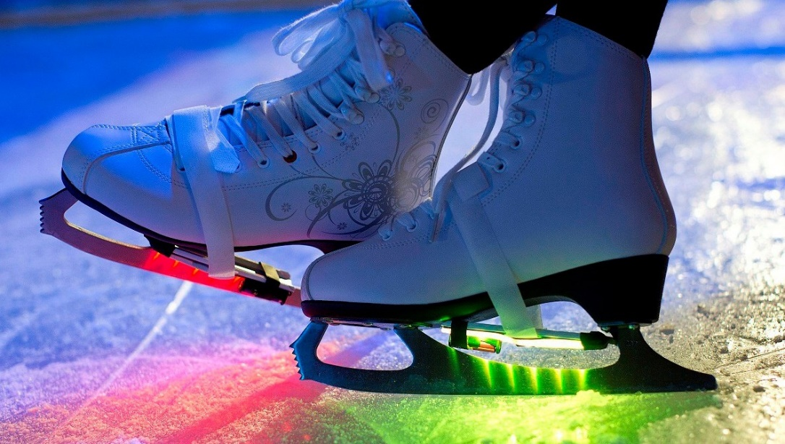
Опыт 1.
Цель:узнать от чего зависит трение.
Вывод:Трение зависит от материала трущейся поверхности. На скользком, гладком льду сила трения уменьшается.

Slide 11
Опыт 2
Цель:узнать по любой ли поверхности скользят коньки
Вывод: не по любой твердой и гладкой поверхности можно скользить на коньках. Коньки скользят только по льду.

Slide 12
ОПЫТ №3
Цель: Связано ли скольжение с водой
Вывод: поверхность льда покрыта очень тонким влажным слоем. Когда люди катаются по льду, они своим весом давят на лед, что заставляет его таять под лезвиями коньков. Слой воды улучшает скольжение. Потом вода снова замерзает.

Slide 13
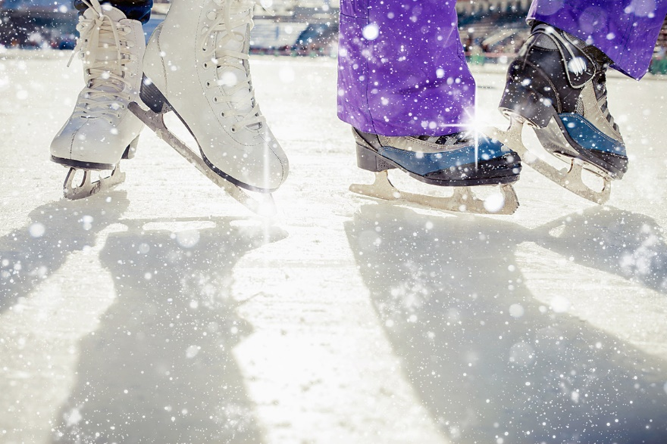
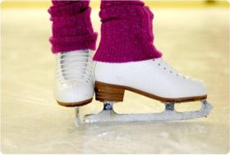
Цель наблюдения
Выяснить, в какую погоду
лучше кататься на коньках.

Slide 14
НАБЛЮДЕНИЕ
Дата | Температура воздуха | Результат
6 января 2016года | - 12С | Скольжение хорошее
12 января 2016года | - 20С | Скольжение хуже, лед крошится
18 января 2016 года | - 8С | Коньки скользят по льду хорошо
28февраля 2016 года | +1 С | Скольжение хорошее, коньки вязнут во льду

Slide 15
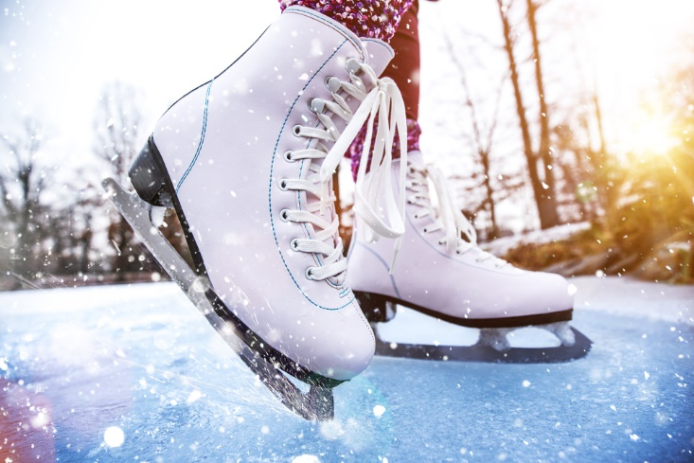
ВЫВОД
Оптимальным для катания на коньках является температура воздуха –5...–10 градусов Цельсия.

Slide 16
Результаты работы:
• Лед скользкий, потому что его
природа предусматривает наличие очень тонкой пленки воды на поверхности, которая играет роль смазки.
• Лучше всего кататься на коньках при температуре воздуха –5…–10 градусов Цельсия, в сильный мороз лед скользит хуже.
• Катание на коньках поднимает настроение, закаливает организм, за минувшую зиму я ни разу не болела простудными заболеваниями.

Slide 17
Конец.
Спасибо за внимание!

